Slide 1
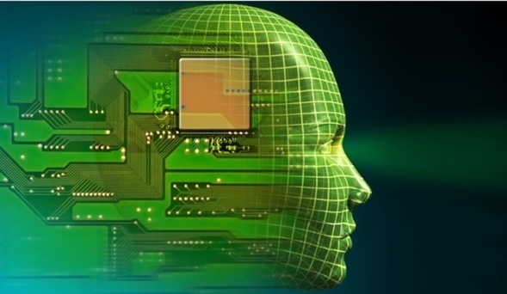

深度学习技术与理论 第一讲 深度学习的演进和基本思想
北京航空航天大学软件学院
马 平 博士 副教授

Slide 2
1.2 人脑视觉机理
1981年的诺贝尔医学/生理学奖，颁发给了 David Hubel（出生于加拿大的美国神经生物学家） 和Torsten Wiesel以及 Roger Sperry。
前两位的主要贡献，是“发现了视觉系统的信息处理机制”，发现可视皮层是分级的。如“人见到蛇的情景”。

Slide 3
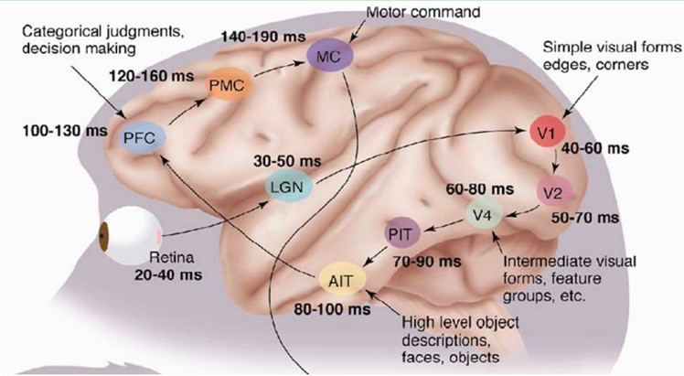
1.2 人脑视觉机理

Slide 4
1.2 人脑视觉机理
他们做了什么？1958 年，DavidHubel 和Torsten 在 JohnHopkins University研究了瞳孔区域与大脑皮层神经元的对应关系。他们在猫的后脑头骨上开了一个3 毫米小洞，向洞里插入电极，测量神经元的活跃程度。
他们在小猫的眼前，展现各种形状、各种亮度的物体在展现每件物体时，改变物体放置的位置和角度。期望通过这个办法，让小猫瞳孔感受不同类型、不同强弱的刺激。

Slide 5
1.2 人脑视觉机理
做这个试验目的是去证明一个猜测：位于后脑皮层的不同视觉神经元，与瞳孔所受刺激之间，存在某种对应关系。一旦瞳孔受到某种刺激，后脑皮层的某部分神经元就会活跃。
经历了很多天反复枯燥的试验，牺牲了若干只可怜小猫，David Hubel 和Torsten Wiesel 发现了一种被称为“方向选择性细胞”的神经元细胞。当瞳孔发现了眼前物体的边缘，这个边缘指向某个方向时，这种神经元细胞就会活跃。
这个发现激发了人们对于神经系统的进一步思考。神经-中枢-大脑的工作过程，是一个不断迭代、不断抽象的过程。

Slide 6
1.2 人脑视觉机理
关键词有两个，一个是抽象，一个是迭代。从原始信号，做低级抽象，逐渐向高级抽象迭代。人类的逻辑思维，经常使用高度抽象的概念。
例如，从原始信号摄入开始（瞳孔摄入像素 Pixels），接着做初步处理（大脑皮层某些细胞发现边缘和方向），然后抽象（大脑判定，眼前的物体的形状，是圆形的），然后进一步抽象（大脑进一步判定该物体是只气球）。
比如人脸识别，如下图：

Slide 7
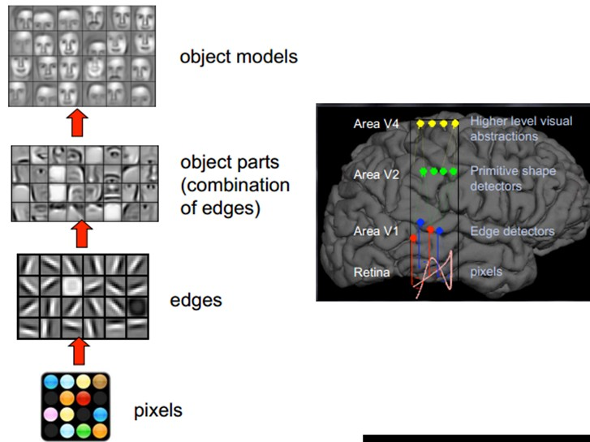
1.2 人脑视觉机理

Slide 8
1.2 人脑视觉机理
这个生理学的发现，促成了计算机人工智能在四十年后的突破性发展。
人的视觉系统的信息处理是分级的。从低级的V1区提取边缘特征，再到V2区的形状或者目标的部分等，再到更高层，整个目标、目标的行为等。
高层的特征是低层特征的组合，从低层到高层的特征表示越来越抽象，越来越能表现语义或者意图。而抽象层面越高，存在的可能猜测就越少，就越利于分类。
例如，单词集合和句子的对应是多对一的，句子和语义的对应又是多对一的，语义和意图的对应还是多对一的，这是个层级体系。

Slide 9
1.2 人脑视觉机理
注意到关键词：分层。而Deep learning的deep是不是就表示存在多少层，也就是多深呢？
Deep learning是如何借鉴这个过程的呢？毕竟是归于计算机来处理，面对的问题就是怎么对这个过程进行建模？
要学习的是特征的表达，那么关于特征，或者说关于这个层级特征，需要了解更深入。在讲Deep Learning之前，有必要解释一下特征。

Slide 10
1.3 关于特征
特征是机器学习系统的原材料，对最终模型的影响是毋庸置疑的。
如果数据被很好地表达成了特征，通常线性模型就能达到满意的精度。
对于特征，需要考虑什么呢？

Slide 11
1.3 关于特征
1.3.1 特征表示的粒度
1.3.2 初级（浅层）特征表示
1.3.3 结构性特征表示
1.3.4 需要有多少个特征

Slide 12
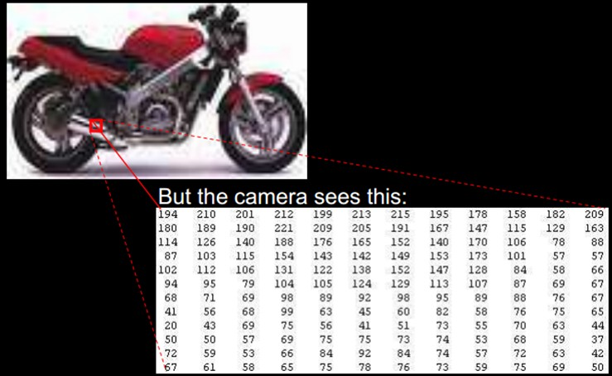
1.3.1 特征表示的粒度
学习算法在什么粒度上的特征表示，才能发挥作用？就一个图片来说，像素级的特征根本没有价值。
例如上面的摩托车，从像素级别根本得不到任何信息，无法进行摩托车和非摩托车的区分。

Slide 13
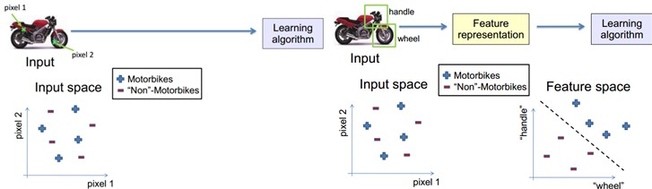
1.3.1 特征表示的粒度
如果特征是一个具有结构性（或者说有含义）的时候，比如是否具有车把手（handle），是否具有车轮（wheel），就很容易把摩托车和非摩托车区分开来，学习算法才能发挥作用。

Slide 14
1.3.2 初级（浅层）特征表示
既然像素级的特征表示方法没有作用，怎样的表示才有用呢？
1995 年，Bruno Olshausen和 David Field 任职 Cornell University，他们试图同时用生理学和计算机的手段，双管齐下，研究视觉问题。
他们收集了很多黑白风景照片，从这些照片中，提取出400个小碎片，每个小碎片的尺寸均为 16x16 像素，不妨把这400个碎片标记为 S[i], i = 0,.. 399。再从这些黑白风景照片中，随机提取另一个碎片，尺寸也是 16x16 像素，把这个碎片标记为 T。

Slide 15
1.3.2 初级（浅层）特征表示
他们提出的问题是，如何从这400个碎片中，选取一组碎片S[k], 通过叠加的办法，合成一个新的碎片，这个新的碎片应当与随机选择的目标碎片T尽可能相似，同时，S[k]的数量尽可能少。用数学语言描述：
Sum_k (a[k] * S[k]) --> T, 其中 a[k] 是在叠加碎片 S[k] 时的权重系数。
为解决这个问题，Bruno Olshausen和 David Field 发明了一个算法，稀疏编码（Sparse Coding）。

Slide 16
1.3.2 初级（浅层）特征表示
稀疏编码是一个重复迭代的过程，每次迭代分两步：
1）选择一组 S[k]，然后调整 a[k]，使得
Sum_k (a[k] * S[k]) 最接近 T 。
2）固定住 a[k]，在 400 个碎片中，选择其它更合适的碎片S’[k]，替代原先的 S[k]，使得
Sum_k (a[k] * S’[k]) 最接近 T 。
经过几次迭代，最佳的 S[k] 组合被遴选出来。令人惊奇的是，被选中的 S[k]基本上都是照片上不同物体的边缘线，这些线段形状相似，区别在于方向。

Slide 17
1.3.2 初级（浅层）特征表示
Bruno Olshausen和 David Field 的算法结果，与 David Hubel 和Torsten Wiesel 的生理发现，不谋而合！
复杂图形往往由一些基本结构组成。如下图：一个图可以通过用64种正交的edges（可以理解成正交的基本结构）来线性表示。
比如样例的x可以用1-64个edges中的三个按照0.8,0.3,0.5的权重调和而成。而其他基本edge没有贡献，因此均为0 。

Slide 18
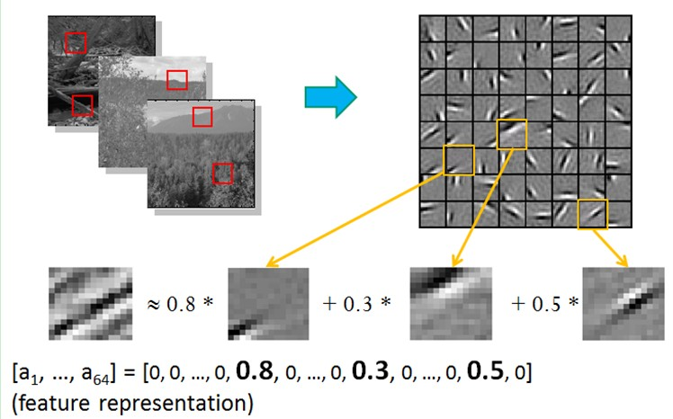
1.3.2 初级（浅层）特征表示

Slide 19
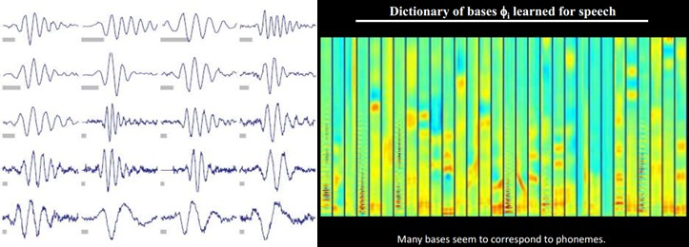
1.3.2 初级（浅层）特征表示
许多专家还发现，不仅图像存在这个规律，声音也存在。他们从未标注的声音中发现了20种基本的声音结构，其余的声音可以由这20种基本结构合成。

Slide 20
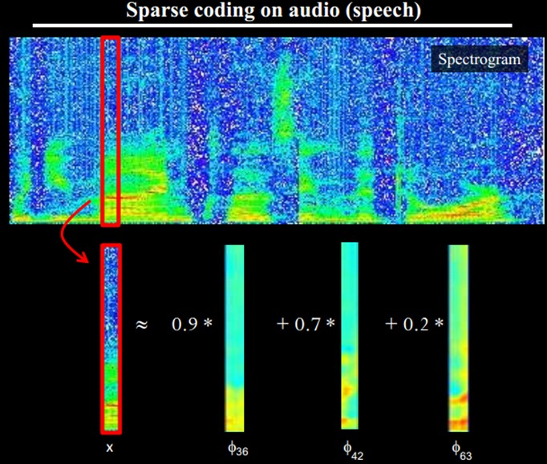
1.3.2 初级（浅层）特征表示

